Slide 1

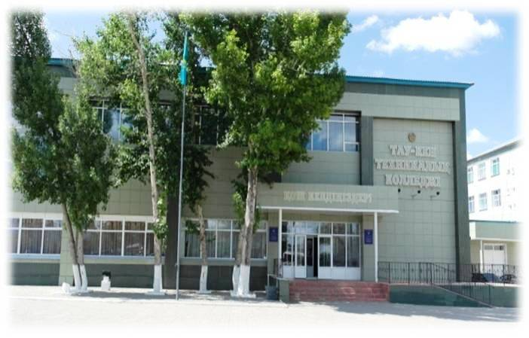
ГККП «Хромтауский горно- технический высший колледж»
П О Р Т Ф О Л И О
Таласбаевой Гаухар Темирбековны
Преподавателя русского языка и литературы
2020-2021 учебный год

Slide 2
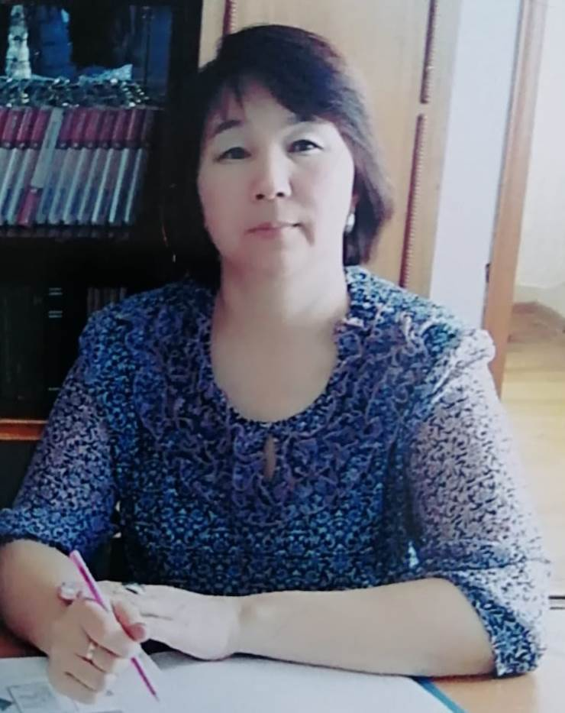
Таласбаева Гаухар Темирбековна
Образование высшее, АГУ им. К.Жубанова
- Преподаватель русского языка и литературы первой категории
- Стаж работы в данной организации образования 16 лет

Slide 3
Сведения о повышении квалификации профессиональной подготовки Таласбаевой Гаухар Темирбековны преподавателя русского языка и литературы
Уровень | Наименование курсов | Место проведения | год | сертификат, удостоверен
Областной | Ғылыми әдістемелік жарияланымдарды дайындау және шығару әдістемесі және технологиялары | МОН РК АО «НЦПК «ӨРЛЕУ», г.Актобе | 26.01.2018 г | Сертификат №029012
 | "Техникалық және кәсіптік білім беру ұйымдарының орыс тілі мен әдебиеті пәні оқытушыларының педагогикалық шеберліктерін дамыту | . МОН РК АО «НЦПК «ӨРЛЕУ», г.Актобе | 04.06.-15.06.2018 г. | Сертификат №0253736
 | Техникалық және кәсіптік, орта білімнен кейінгі білім беру ұйымдарындағы қашықтықтан оқыту: контентін құрудан бастап оқу процесін ұйымдастыруға дейін | Некоммерческое акционерное общество "Talap, г.Актобе | 18.05.-27.05.2020 г. | Сертификат №04776
 | Қашықтықтан оқыту жағдайында студенттердің өзіндік жұмысын ұйымдастыру | Некоммерческое акционерное общество "Talap, г.Актобе | 18.05.-27.05.2020 г. | Сертификат №05485
 | Қазақстан Республикасында орта білім мазмұнын жаңарту аясында "Орыс тілі" мен "Орыс әдебиеті" жалпы білім беру пәндерінен колледж оқытушыларының біліктілігін арттыру | АОО "Назарбаев Интеллектуальные школы" филиал Центра педагогического мастерства в г.Актобе | 03.08.- 14.08.2020 | Сертификат №К000145
 | Совершенствование профессиональной компетентности методистов и педагогов системы технического и профессионального образования | Некоммерческое акционерное общество "Talap, г.Актобе | 03.08.- 14.08.2020 | Сертификат №1145
 | Педагогтердің IT- құзыреттіліктерін дамыту және жетілдіру | Некоммерческое акционерное общество "Talap, г.Актобе | 17.08.- 20.08.2020 | Сертификат №11488

Slide 4
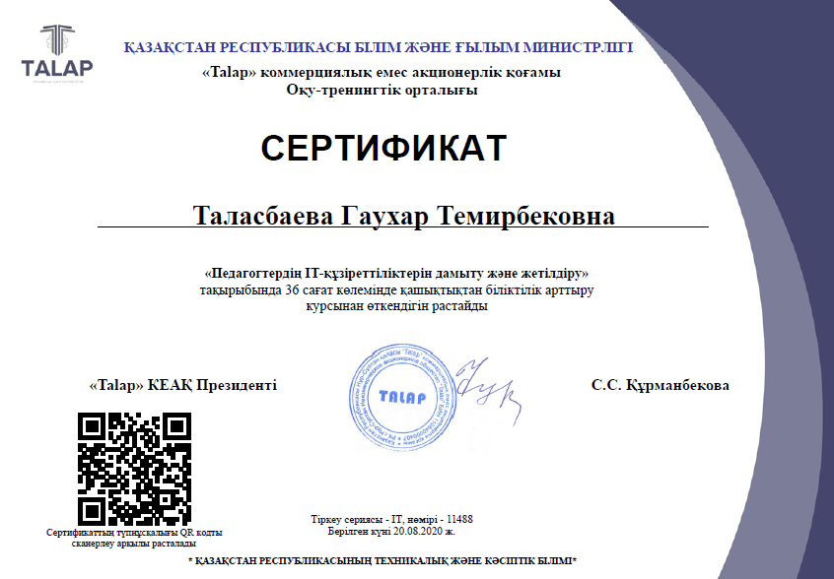
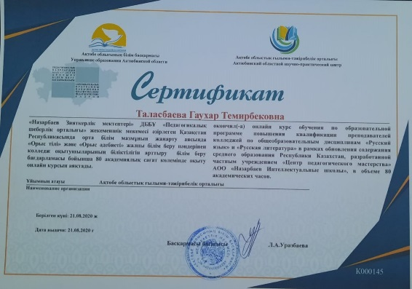
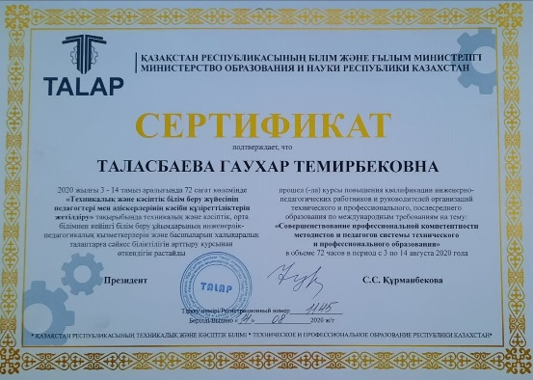

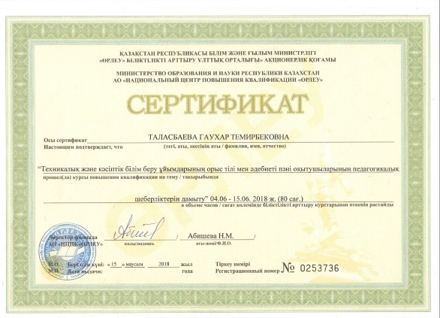

КОПИИ ДОКУМЕНТОВ О ПРОХОЖДЕНИИ КУРСОВ ПОВЫШЕНИЯ КВАЛИФИКАЦИИ ПО

Slide 5
Результативность педагогической деятельности
подтверждающие участие в творческих, спортивных, предметных олимпиадах, конкурсах, наградные материалы
Таласбаевой Гаухар Темирбековны,
преподавателя русского языка и литературы
Уровень | Название | год | Результат
Международный | «Ұстаз тілегі» Республикалық ғылыми әдістемелік орталығы, Орыс тілі пәні мұғалімдеріне арналған пәндік олимпиада | 2020 ж | ІІ дәрежелі диплом
Республиканский | «Ұлт ұстазы» Республикалық ғылыми- әдістемелік журналы | 2018 ж | Грамота №04035
 | Республикалық үздік 1000 ашық сабақ байқауы | 2018 ж | «Ұлт ұстазы» төсбелгісі
 | Республиканский заочный конкурс «Лучшая презентация к уроку» | 2020 ж | ІІ дәрежелі диплом
 | «Ұстаз тілегі» Республикалық ғылыми әдістемелік орталығы, Блиц турнир | 2020 ж | Сертификат
 | Республикалық www.sabaq.kz әдістемелік танымдық сайты өткізген «Үздік педагог» қашықтық олимпиадасы | 2019 г | І дәрежелі диплом, сертификат
Облыстық | Ақтөбе облысы білім басқармасы | 2018 ж | Құрмет грамотасы
 | Ақтөбе облыстық ғылыми- тәжірибелік орталығы | 2018 ж | Құрмет грамотасы
 | Орыс тілі пәні бойынша колледж оқытушылары арасында өткен облыстық пәндік олимпиада | 2018 ж | ІІІ дәрежелі диплом
 | Облыстық «Үздік онлайн бейне сабақ» | 2020 ж | ІІІ дәрежелі диплом

Slide 6
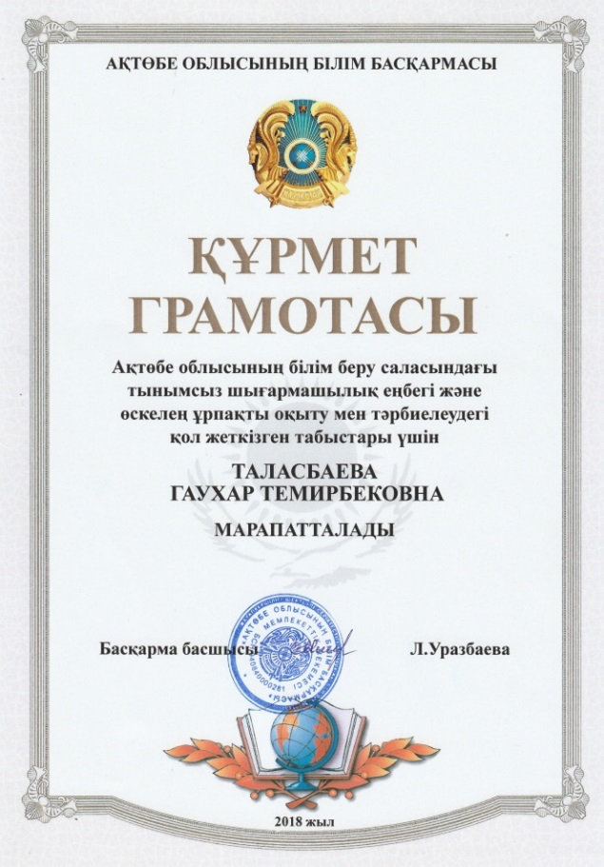


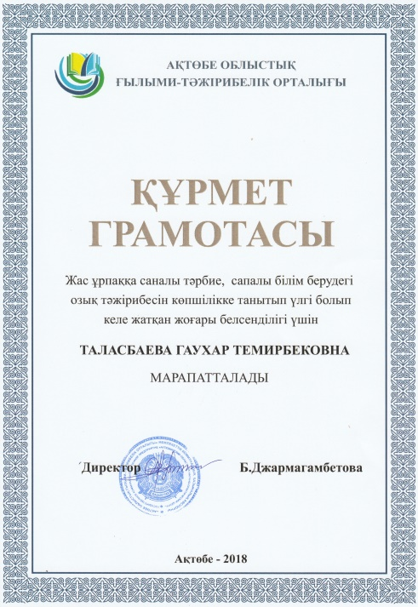

Результативность педагогической деятельности
подтверждающие участие в творческих, спортивных, предметных олимпиадах, конкурсах, наградные материалы
Таласбаевой Гаухар Темирбековны,
преподавателя русского языка и литературы

Slide 7
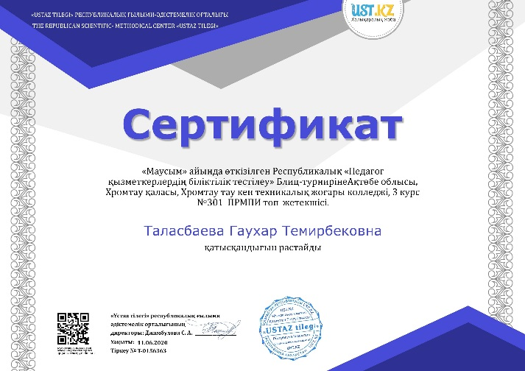
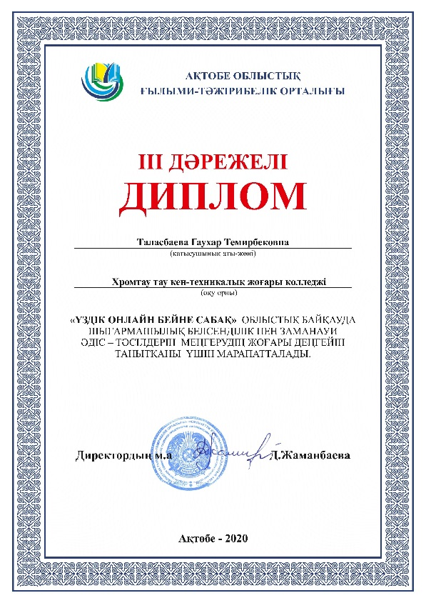
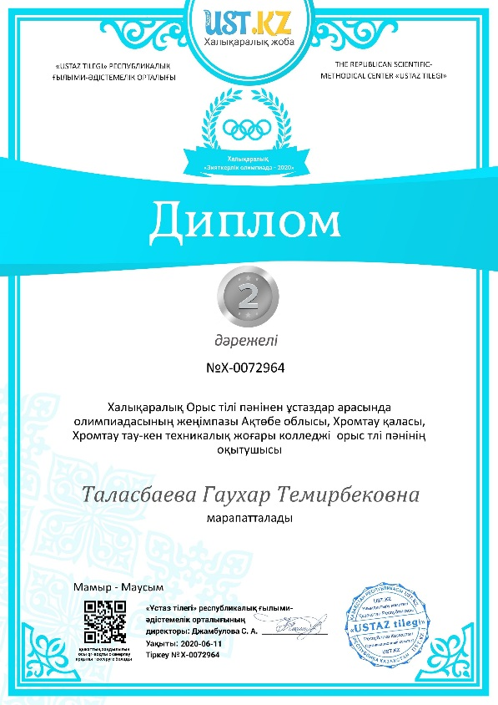
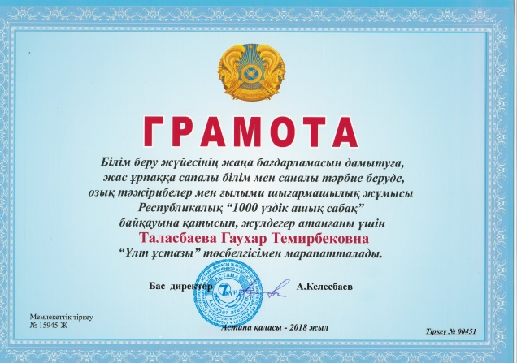
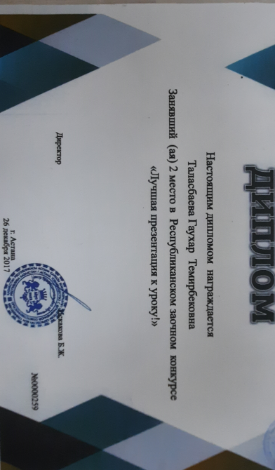

Slide 8
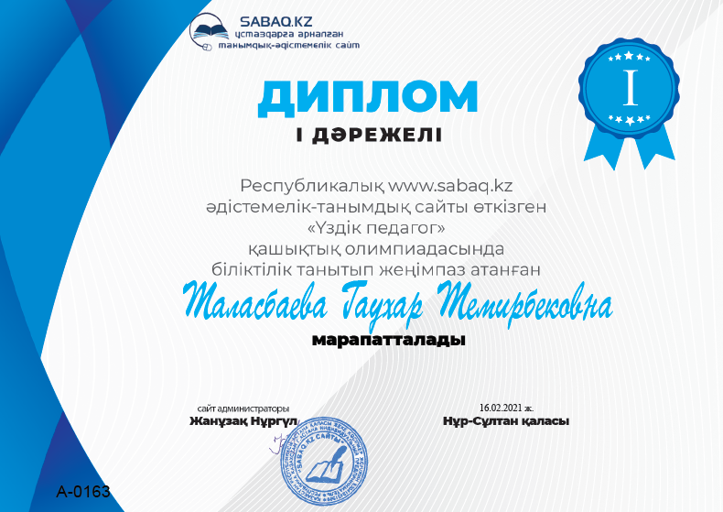
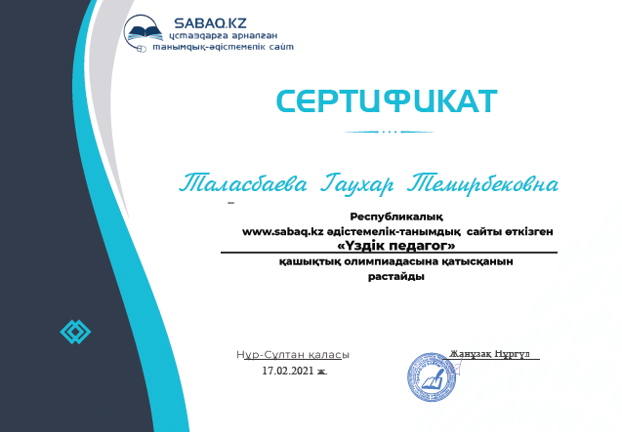

Slide 9
Достижения студентов
Таласбаевой Гаухар Темирбековны,
преподавателя русского языка и литературы
Уровень | Название | год | Результат
Республиканский | Техникалық және кәсіптік білім беретін ұйымдардың студенттері арасындағы «Студенттердің ғылыми ізденіс нәтижелері: талдау және мәселелер» атты ІІІ республикалық ғылыми практикалық конференциясы, Дрижак Алексей | 2018 ж | ІІІ дәрежелі диплом
 | Республиканский образовательный центр «Триада», олимпиада по русскому языку, Кавенская Анастасия | 2018 г | Диплом ІІІ степени
 | EXORTIUM Республиканский конкурс молодых исследователей, Дрижак Алексей | 2018 г | Диплом ІІ степени
Областной | «Жастар және ғылым. Инновациялар. Ой пікірлер. Ізденіс» облыстық ғылыми конференциясы | 2014 ж | ІІ дәрежелі диплом
 | 19 Областная научно-практическая конференция Малой Академии наук Республики Казахстана, Молодцов Владислав | 2015 г | Грамота
 | Қазақстан Республикасының тәуелсіздігінің 25 жылдығына орай облыстық техникалық және кәсіптік білім беретін ұйымдардың студенттері арасындағы «Қуатты Қазақстан – қуатты өңірлер» ІІ ғылыми практикалық конференция, Кабулова Алтынай. | 2016 ж | І дәрежелі диплом, сертификат
 | Жалпы білім беретін пәндер бойынша республикалық ғылыми жобалар байқауының облыстық кезеңі, Дрижак Алексей | 2017 ж | ІІ дәрежелі диплом
 | Колледждердің І курс студенттері арасында жалпы білім беретін пәндер бойынша олимпиада, Скидан Татьяна | 2017 ж | І дәрежелі диплом
 | Колледждердің І курс студенттері арасында жалпы білім беретін пәндер бойынша олимпиада, Якиева Ақжан | 2017 ж | Мақтау қағазы
 | «Білім және ғылым интеграциясы: болашаққа нық қадам» студенттердің ғылыми- практикалық конференциясы, Скидан Татьяна | 2017 ж | І дәрежелі диплом
 | «Сыбайлас жемқорлыққа қарсы саясатты қалыптастыруда өскелең ұрпақтың маңызы» техникалық және кәсіптік білім беру ұйымдарының студенттерінің арасындағы облыстық эссе байқауы, Дрижак Алексей | 2018 ж | І дәрежелі диплом

Slide 10
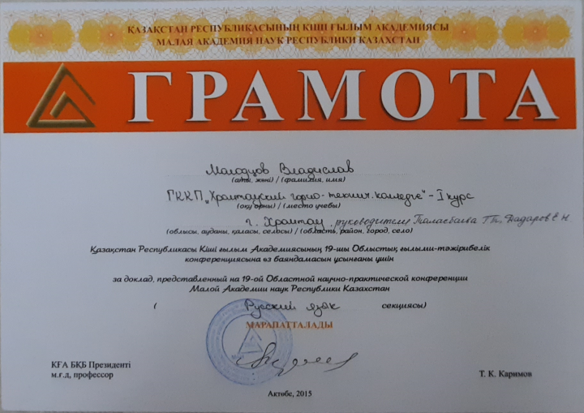
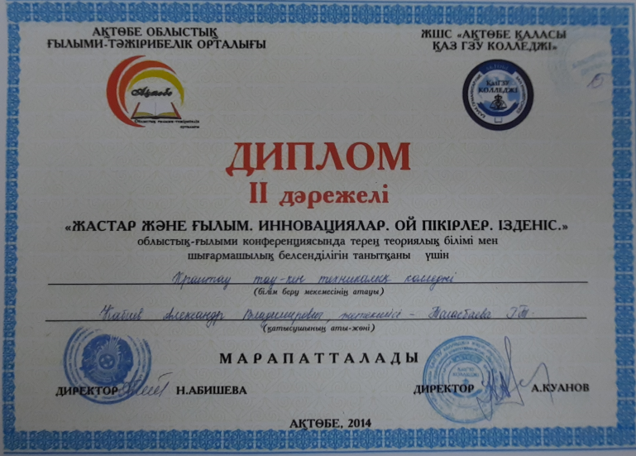
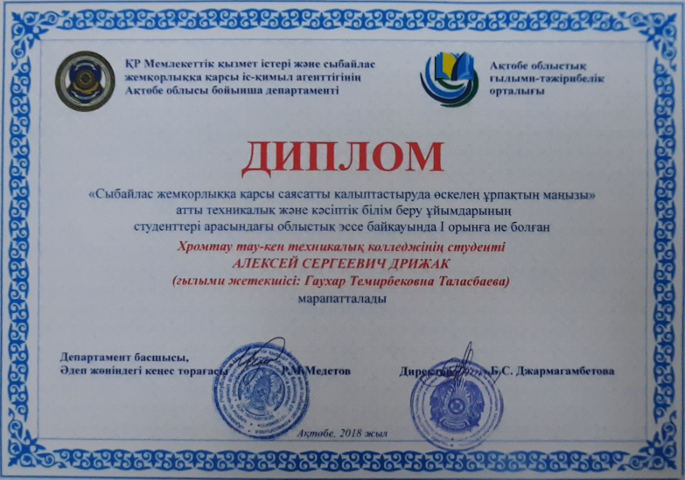
Достижения студентов
Таласбаевой Гаухар Темирбековны,
преподавателя русского языка и литературы

Slide 11
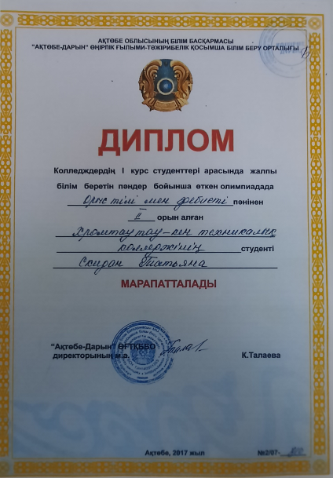
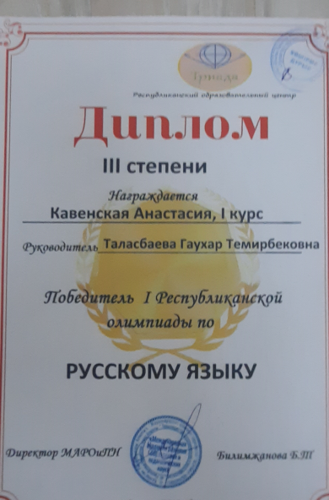
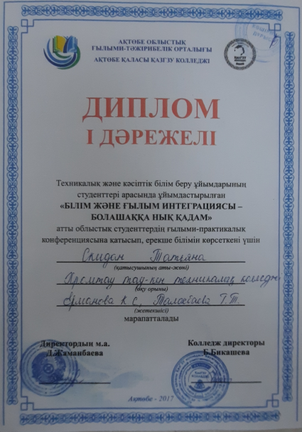
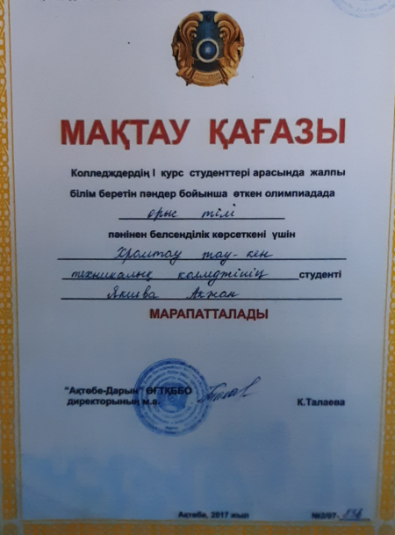
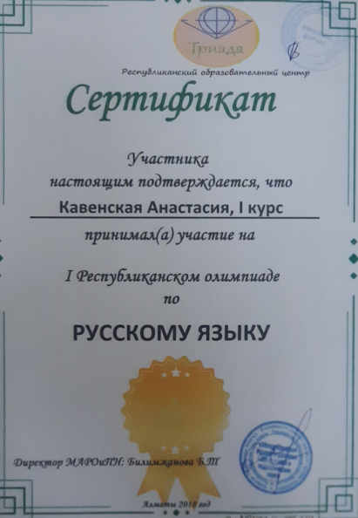

Slide 12
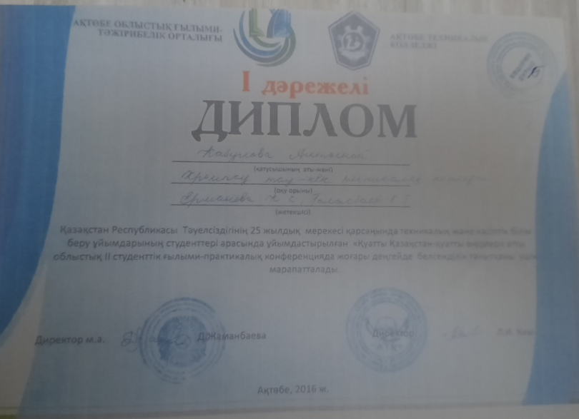
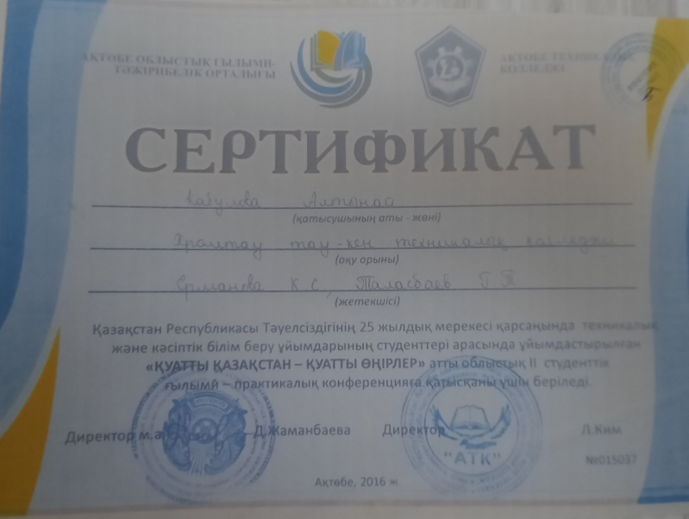
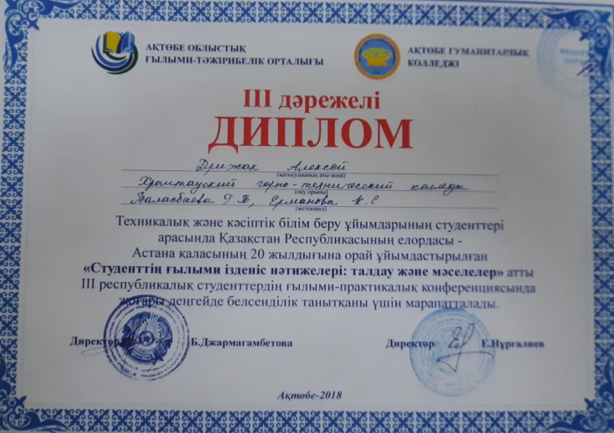

Slide 13
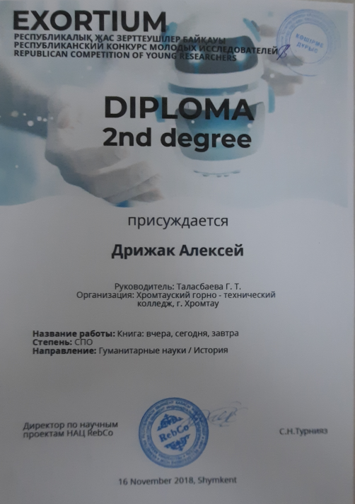
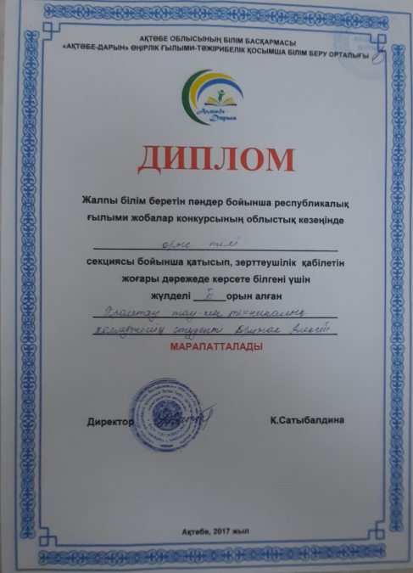
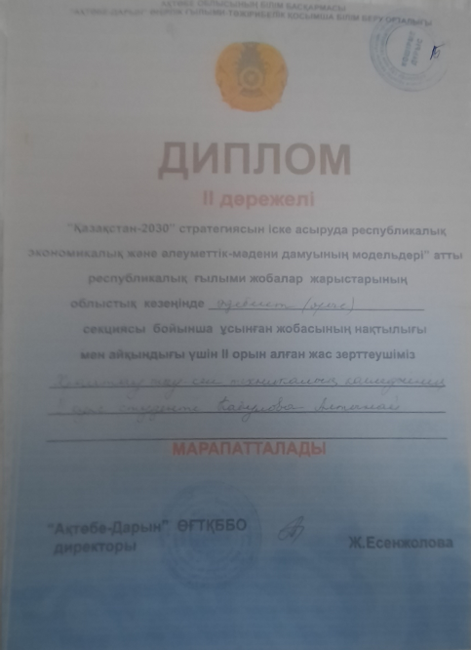
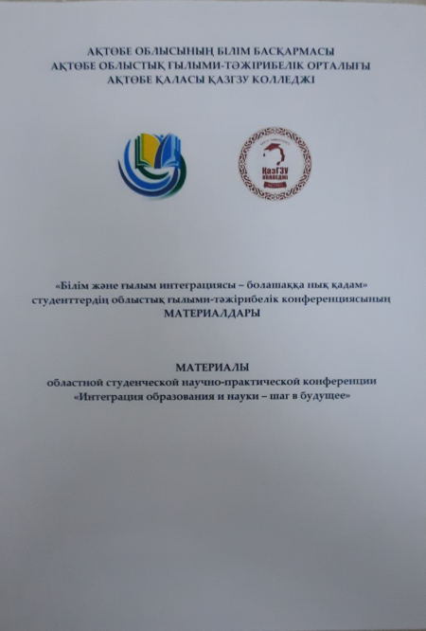

Slide 14
Обобщение и распространение педагогического опыта
Таласбаевой Гаухар Темирбековны,
преподавателя русского языка и литературы
Уровень | Название | год
Международный | Сборник материалов международной конференций для воспитателей, учителей и педагогов «Инновауионные методы средства и приемы возвышения эффективности образовательной деятельности», астаниский учебно методический центр, статья | 2019 г
Областной | Сборник тестов по русской литературе, ( АО НЦПК «Өрлеу») | 2018 г, ISBN 978-601-7497-01-9
 | Рабочая тетрадь по русскому языку, ( АО НЦПК «Өрлеу») | 2018 г
 | «Төртінші өндірістік революция жағдайындағы адами капитал» тақырыбындағы тамыз кеңесінің материалдары жинағы, мақала | 2018 г
 | Электронная среда по русскому языку, ( АО НЦПК «Өрлеу») | 2019 г
 | «Основные группы односоставных», «Ақтөбе ұстазы» газеті | 2019 ж
 | «Жаңартылған білім беру мазмұнында педагогтің инновациялық қызметі» (аттестатталушы мұғалімдердің эссе жинағы), Ақтөбе облыстық ғылыми- тәжірибелік орталығы | 2019 ж

Slide 15
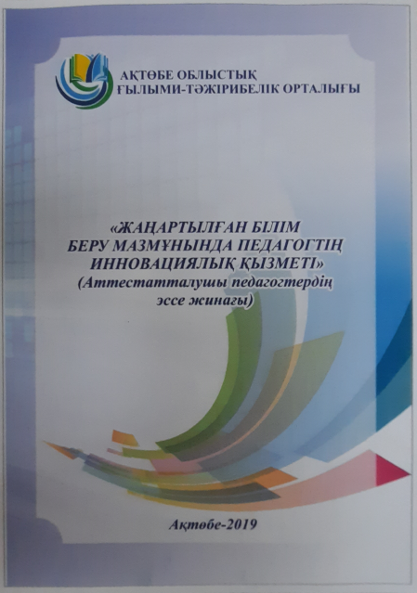
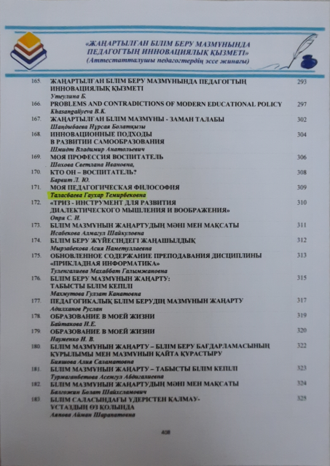
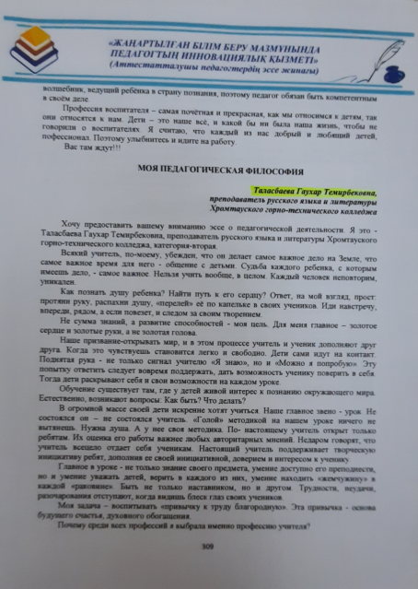
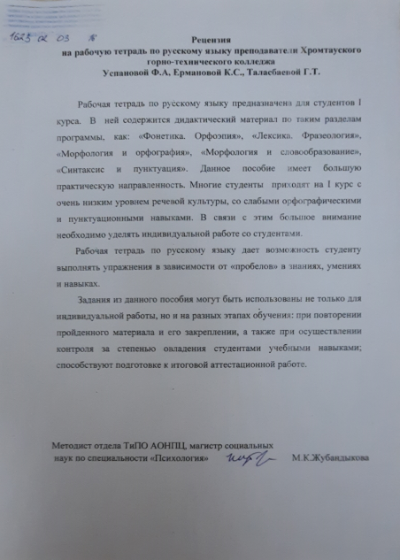
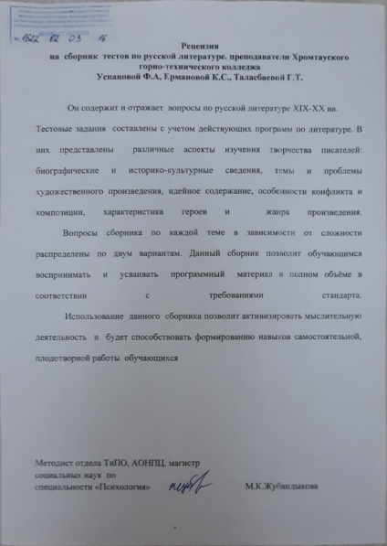
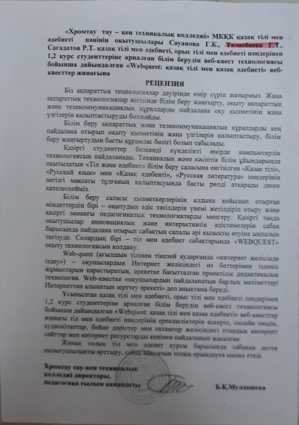
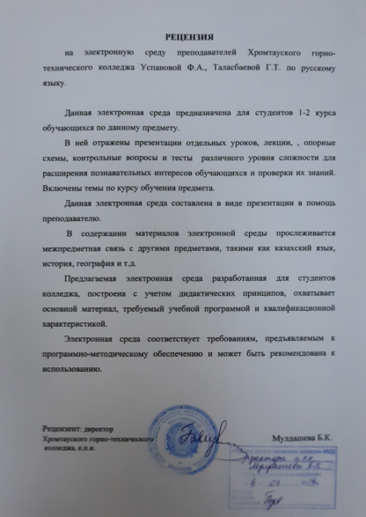
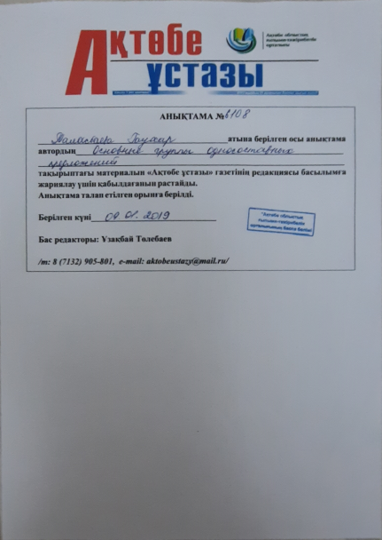
Обобщение и распространение педагогического опыта
Таласбаевой Гаухар Темирбековны,
преподавателя русского языка и литературы

Slide 16
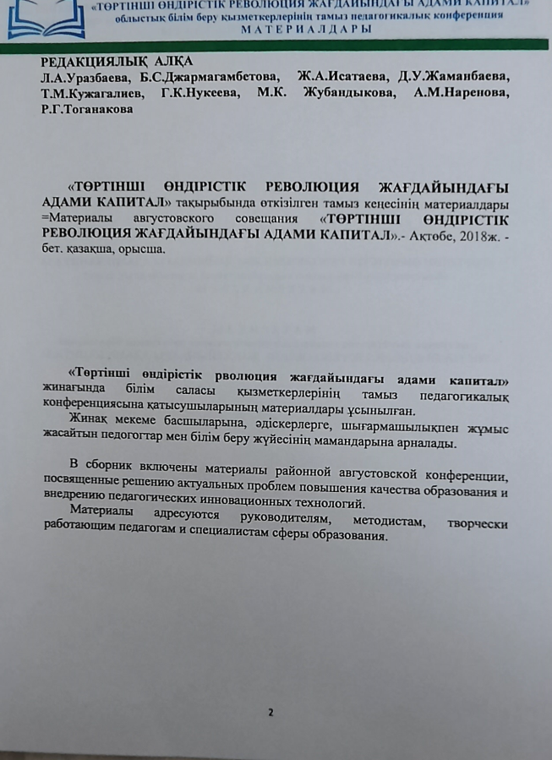
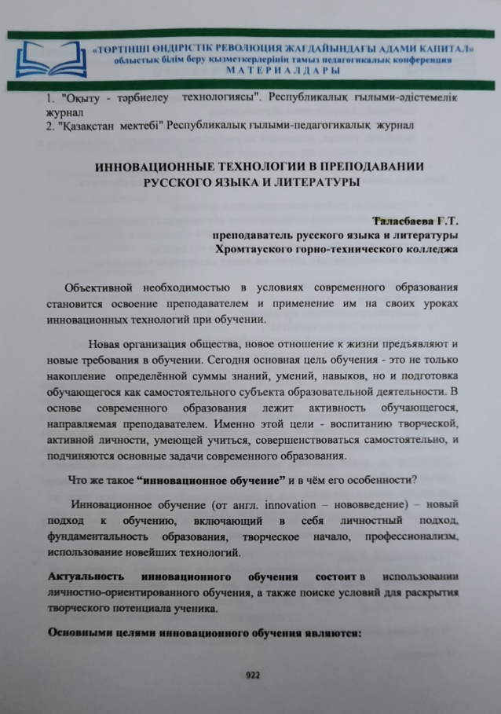
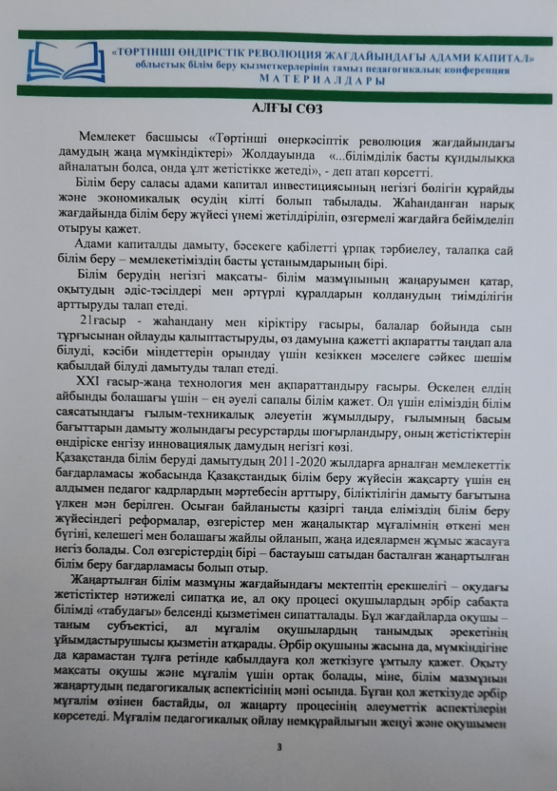

Slide 17
